Slide 1
Проектная работа
«Определение наличия витамина С в овощах, фруктах и сокосодержащих напитках»

Slide 2
Цели проектной работы:
собрать информацию о витамине С, о его функциях в организме человека, о содержании данного витамина в продуктах питания.
научиться определять содержание витамина С.
выяснить о том, какие факторы влияют на содержание витамина С в продуктах питания

Slide 3
План работы над проектом.
Работа с источниками информации по сбору теоретических данных.
Нахождение и применение метода определения витамина С в продуктах
Определение условий, влияющих на содержание витамина С в продуктах.
Подведение итогов работы и дальнейшие цели.

Slide 4

Этапы работы:
Сбор теоретического материала о витамине С: его функции, содержание в продуктах, суточные нормы, условия сохранения свойств.

Slide 5
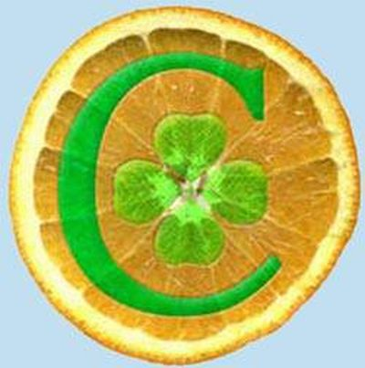
Коротко о витамине С
Водорастворимый витамин, влияющий на ряд важнейших обменных процессов в нашем организме.
Относится к классу органических кислот.
Его недостаток приводит к возникновению всем известной ЦИНГИ.

Slide 6
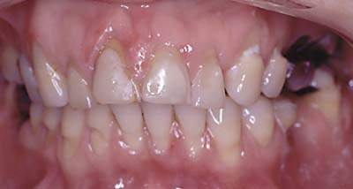
Довольно неприятная, мягко говоря, болезнь, из-за которой нарушается деятельность почти всех систем органов в организме человека. Многим эта болезнь знакома из книг, в которых описывают дальние путешествия или экспедиции, когда моряки медленно теряют зубы и истекают кровью от нехватки фруктов. Конечно же, причиной является не просто нехватка фруктов, а недостаток витамина C, который в них содержится.

Slide 7
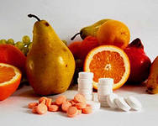
Функции витамина С:
Функции витамина:
Регулирует работу иммунной системы, кровеносной системы, усвоение витаминов группы В и прочие процессы…

Slide 8
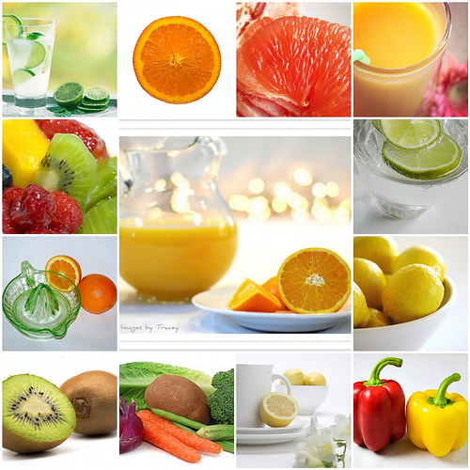
Содержание витамина С:
Большое количество витамина содержится в болгарском перце, цитрусовых, белокачанной и цветной капусте, черной смородине.

Slide 9
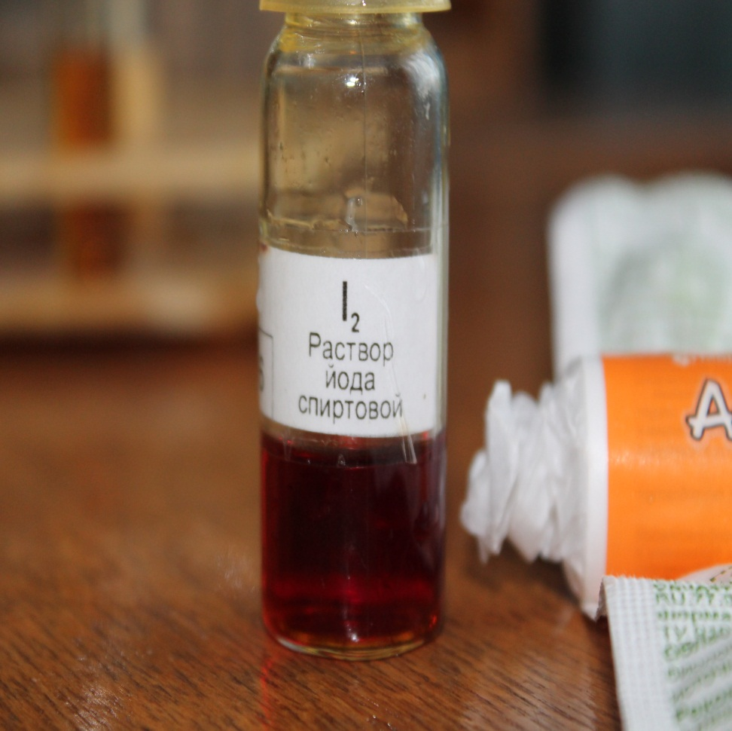
Нахождение реагента, позволяющего определить витамин С в продуктах»
Мы выяснили, что качественной реакцией на витамин С может служить обесцвечивание раствора йода.

Slide 10
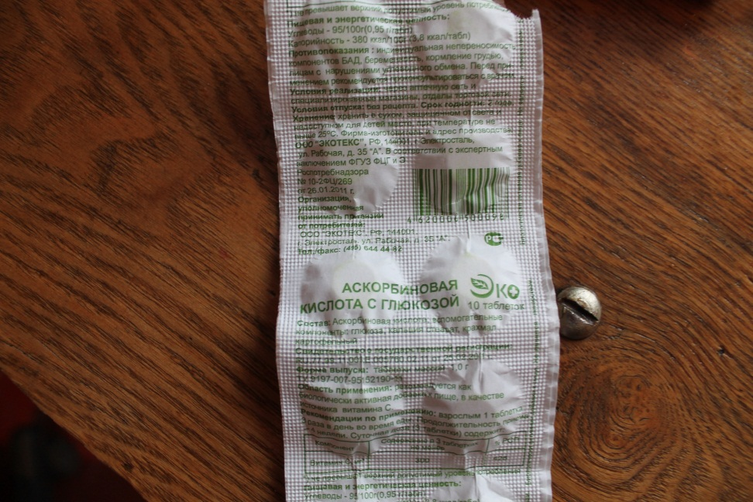
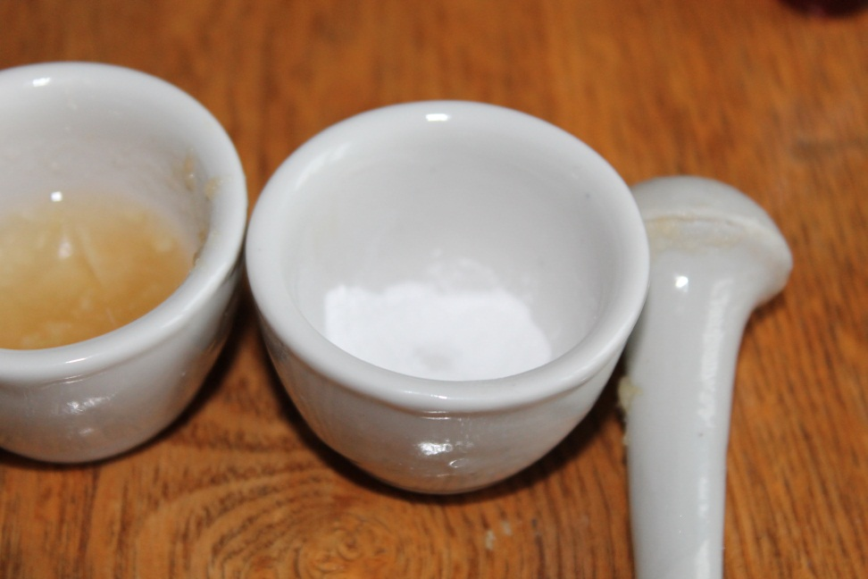

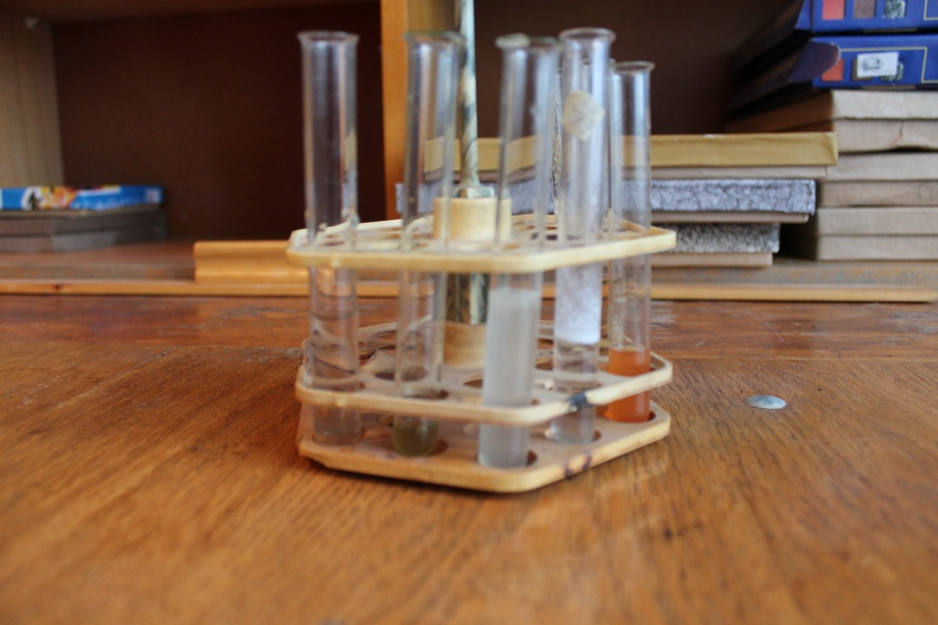

Slide 11
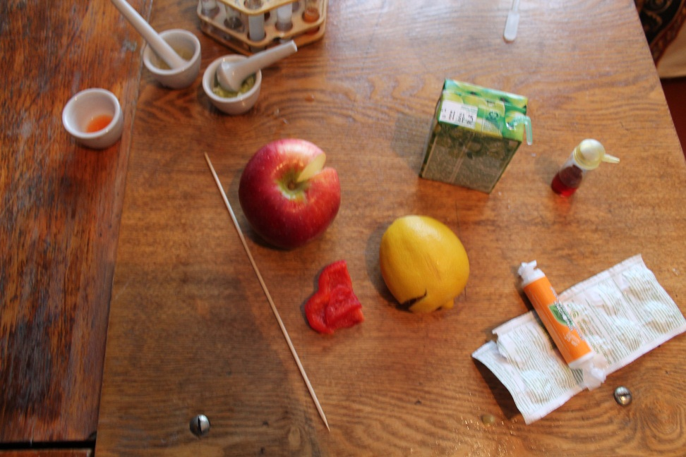
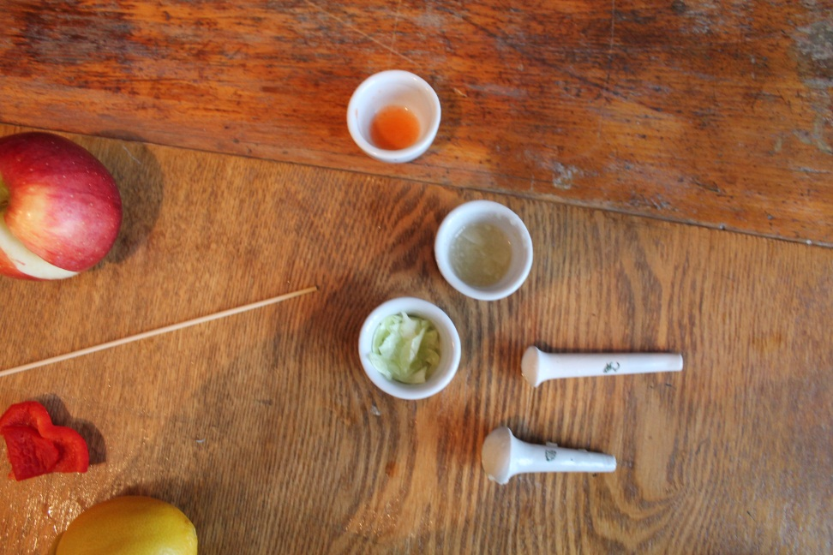
Мы провели ряд опытов…

Slide 12

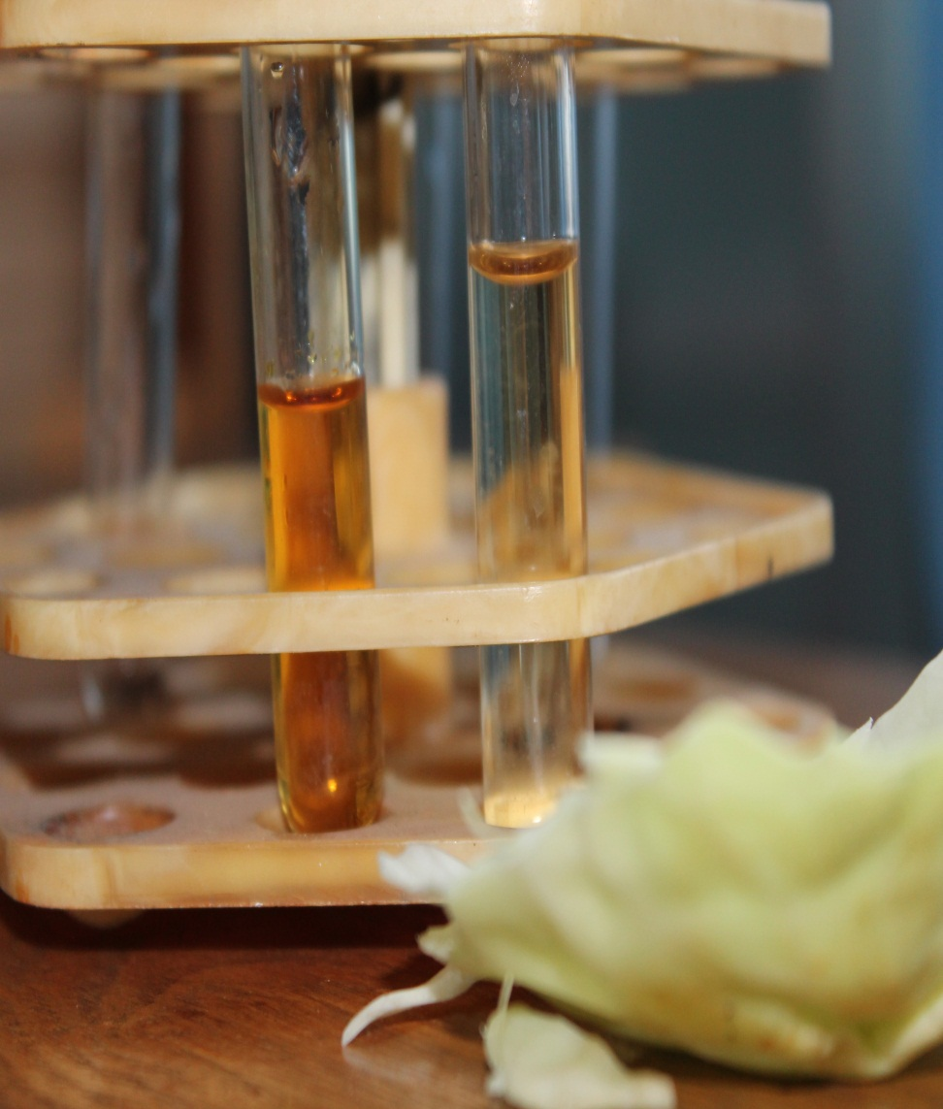

Slide 13
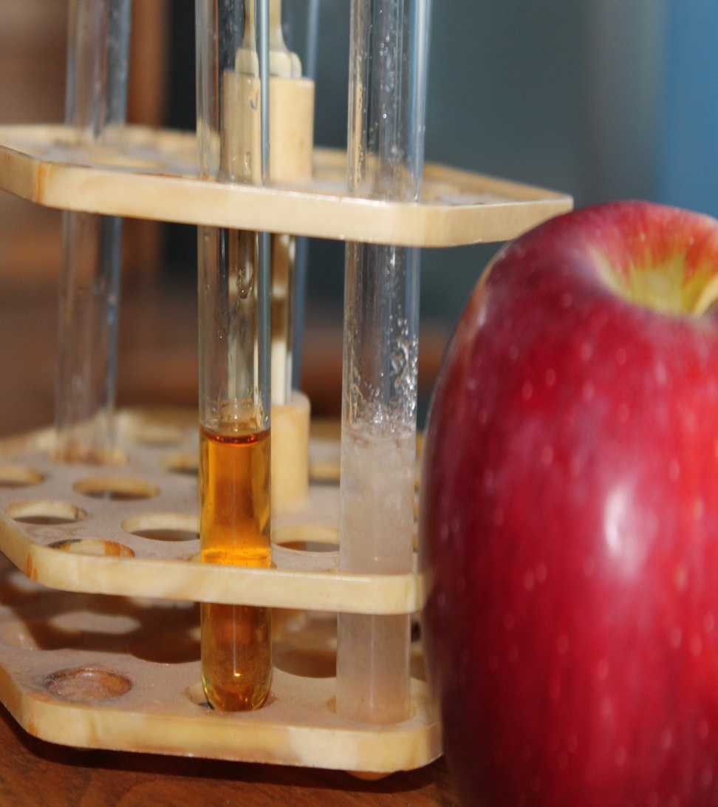
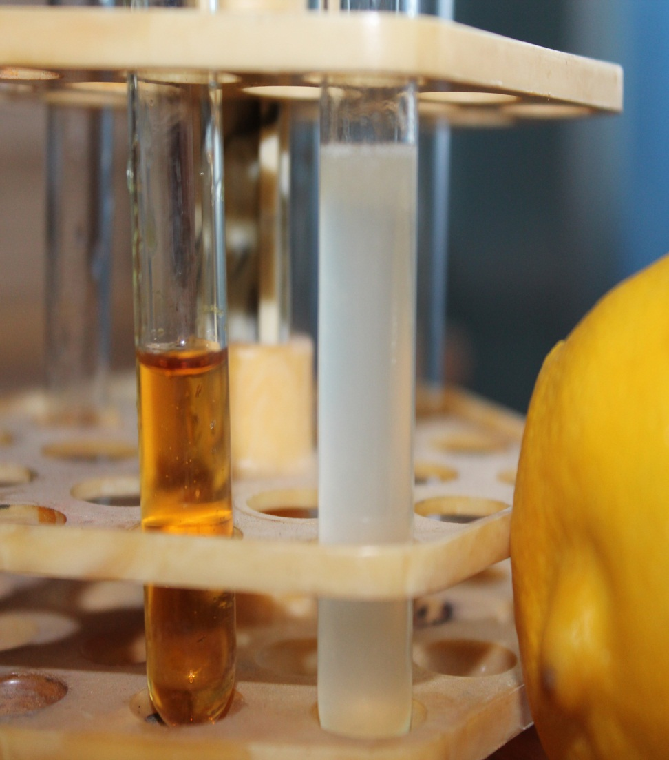

Slide 14
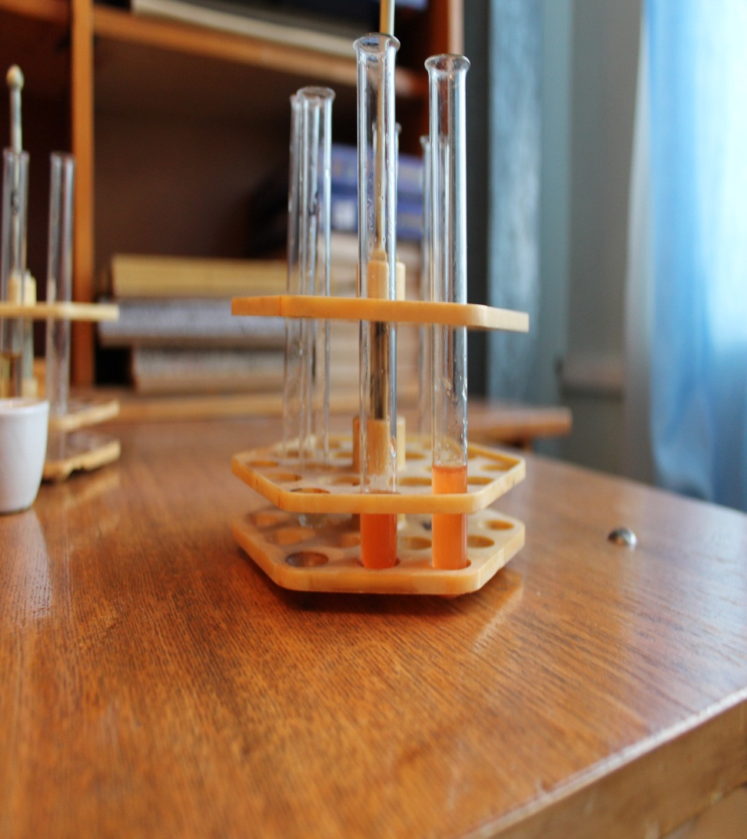
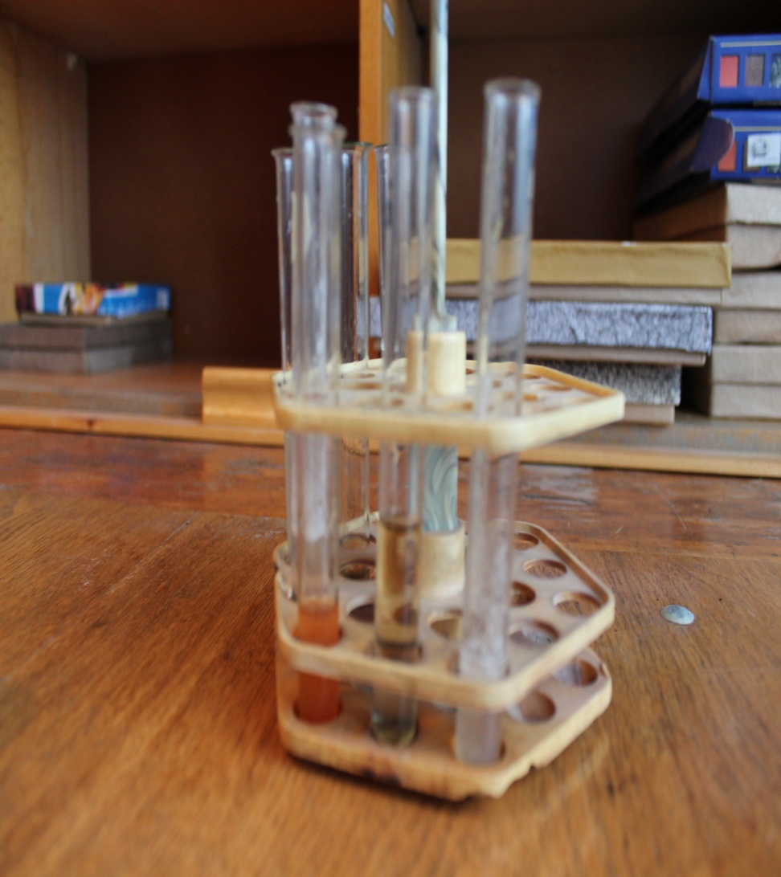

Slide 15

Наш вывод:
Витамин С содержится во всех, выбранных нами образцах овощей и фруктов.

Slide 16

Влияние времени на содержание витамина С
Вывод: с течением времени, витамин С разрушается на воздухе.

Slide 17
Влияние температуры на содержание витамина С
Вывод: при термической обработке продуктов содержание витамина С сокращается.

Slide 18
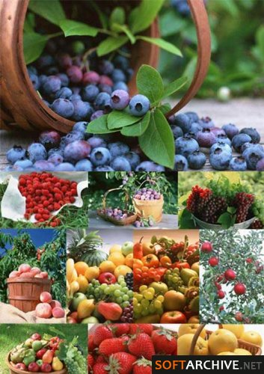
Результаты работы над проектом:
Мы выяснили, что содержание важного витамина в овощах и фруктах зависит от условий хранения и времени, затраченного на термическую обработку пищи.

Slide 19
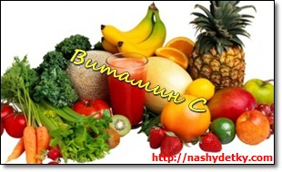
Мы узнали, что нашему организму в сутки требуется 120мг витамина С, который может содержаться в 100г болгарского перца, или в 200г апельсинов.

Slide 20

Наша следующая цель:
Научиться не просто определять наличие, но и сравнивать количество содержания витамина С в различных продуктах.

Slide 21
Спасибо за внимание.
Будьте здоровы!!!

